Slide 1




学前须知
MJ
http://weibo.com/exceptions
领先业内IT教育培训行业 www.520it.com

Slide 2

本章内容
需要学习哪些内容
学习目标和发展规划
学习建议
领先业内IT教育培训行业 www.520it.com

Slide 3
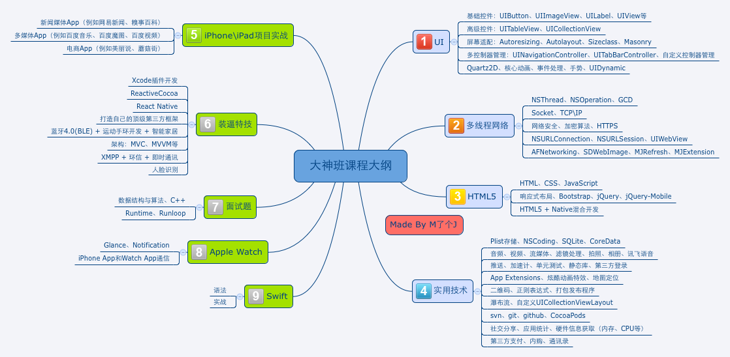
需要学习哪些内容
领先业内IT教育培训行业 www.520it.com

Slide 4
学习目标和发展规划
薪资待遇
平均薪资达到15k
可以挑战20k
（前提是踏踏实实学，学有所成）
技术功底
提高解决问题的能力、自学能力
强化编程思想（封装抽取、思考视角、框架设计）
发展规划
世界辣么大，有诸多选择
领先业内IT教育培训行业 www.520it.com

Slide 5
学习建议-课堂
别玩手机，很容易错过精彩、关键瞬间
犯困的可以站起来听（晚上早点休息）
不要大声喧哗，不要激动
不要随便在讲课过程中大声提问（除非老师特意留出课堂时间给同学们提问）
有疑惑的地方可以马上记录下来，课后再问
可以随时利用截图软件做图片笔记
千万不要边听课边敲代码
积极响应老师的提问
注重听懂、理解，别拼命去记忆那些过程、代码（课后多搞几遍就能记住了）
领先业内IT教育培训行业 www.520it.com

Slide 6
学习建议-课间
解决\请教课堂上有疑惑的问题
翻一翻上一节课的代码、笔记
领先业内IT教育培训行业 www.520it.com

Slide 7
学习建议-自习
尽量不要看视频，尽量只参考课堂代码、笔记
整理一份属于自己的笔记
不同的学习方式
新手：完全对着课堂代码敲（跟抄书一样） 或者 边看视频边敲
熟手：浏览一遍课堂代码，然后边回想边敲，遇到忘记的回去翻一翻课堂代码
高手：不用看课堂代码，根据程序的功能效果、按照自己的思路，直接开干
（越到后面，level越高）
领先业内IT教育培训行业 www.520it.com

Slide 8
学习建议-作息
尽量早点睡，第二天上课才有精神，最晚不要超过凌晨2点
珍爱时间，远离游戏
领先业内IT教育培训行业 www.520it.com

